Slide 1
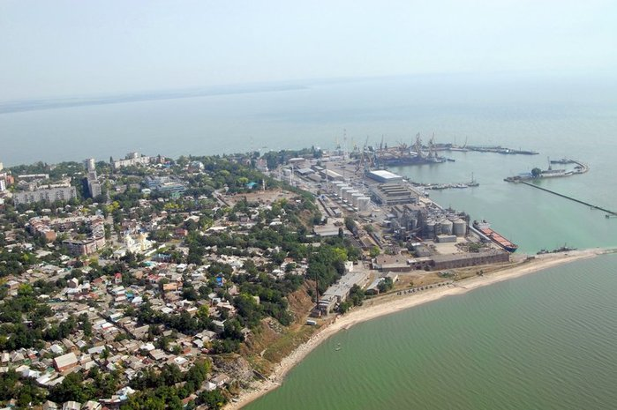

Администрация города Таганрога
БЮДЖЕТ ДЛЯ ГРАЖДАН
БЮДЖЕТ МУНИЦИПАЛЬНОГО ОБРАЗОВАНИЯ
«ГОРОД ТАГАНРОГ» НА 2015 ГОД И НА ПЛАНОВЫЙ
ПЕРИОД 2016 И 2017 ГОДОВ

Slide 2
ЧТО ТАКОЕ «БЮДЖЕТ ДЛЯ ГРАЖДАН»?
«Бюджет для граждан» познакомит Вас с положениями проекта основного финансового документа города Таганрога – бюджетом города Таганрога на 2015 год и плановый период 2016 и 2017 годов.
Каждый житель города Таганрога является участником формирования бюджета с одной стороны, как налогоплательщик, наполняя доходы бюджета, с другой – он получает часть расходов как потребитель общественных услуг.
Граждане – и как налогоплательщики, и как потребители общественных благ – должны быть уверены в том, что передаваемые ими в распоряжение государства средства используются прозрачно и эффективно, приносят конкретные результаты как для общества в целом, так и для каждой семьи, для каждого человека.
Представленная информация предназначена для широкого круга пользователей и будет интересна и полезна как студентам, педагогам, врачам, молодым семьям, так и пенсионерам и другим категориям населения, так как бюджет города затрагивает интересы каждого жителя Таганрога.
Мы постарались в доступной и понятной для граждан форме показать основные параметры бюджета города Таганрога.

Slide 3
ПРИНЦИП ПРОЗРАЧНОСТИ (ОТКРЫТОСТИ) БЮДЖЕТНОЙ СИСТЕМЫ РОССИЙСКОЙ ФЕДЕРАЦИИ ОЗНАЧАЕТ:
Обязательное опубликование в средствах массовой информации утвержденных бюджетов и отчетов об их исполнении.
Обязательная открытость для общества и средств массовой информации проектов бюджетов, обеспечение доступа к информации на едином портале бюджетной системы Российской Федерации в сети «Интернет».
Стабильность и преемственность бюджетной классификации Российской Федерации, а также обеспечение сопоставимости показателей бюджета отчетного, текущего и очередного финансового года.
Бюджетный кодекс Российской Федерации, статья 36

Slide 4

Что такое бюджет? Какие бывают бюджеты?
Бюджет-это план доходов и расходов на определенный период
ВИДЫ БЮДЖЕТОВ
Бюдже́т (от старонормандского bougette — кошелёк, сумка
БЮДЖЕТЫ СЕМЕЙ
БЮДЖЕТЫ ПУБЛИЧНО-ПРАВОВЫХ ОБРАЗОВАНИЙ
БЮДЖЕТЫ ОРГАНИЗАЦИЙ
РОССИЙСКОЙ ФЕДЕРАЦИИ
(федеральный бюджет, бюджеты государственных внебюджетных фондов)
СУБЪЕКТОВ
РОССИЙСКОЙ ФЕДЕРАЦИИ – 83
(региональные бюджеты, бюджеты территориальных фондов обязательного медицинского страхования)
МУНИЦИПАЛЬНЫХ ОБРАЗОВАНИЙ – 22 955
(местные бюджеты)

Slide 5

Бюджетный процесс – ежегодное формирование и исполнение бюджета
Законодательные, представительные органы власти
Законодательные, представительные органы власти
Исполнение бюджета в текущем году
Формирование отчета об исполнении бюджета предыдущего года
Составление проекта бюджета очередного года
Рассмотрение проекта бюджета очередного года
Утверждение бюджета очередного года
Утверждение отчета об исполнении бюджета предыдущего года
Органы исполнительной власти
Органы исполнительной власти, местная администрация, финансовые органы
Законодательные, представительные органы власти
Органы исполнительной власти

Slide 6
СОСТАВЛЕНИЕ ПРОЕКТА БЮДЖЕТА МУНИЦИПАЛЬНОГО ОБРАЗОВАНИЯ «ГОРОД ТАГАНРОГ» ОСНОВЫВАЕТСЯ НА:
Бюджетном послании
Президента Российской Федерации
Прогнозе социально-экономического развития
Основных направлениях бюджетной и налоговой политики
Муниципальных программах
ПРОЕКТ БЮДЖЕТА МУНИЦИПАЛЬНОГО ОБРАЗОВАНИЯ «ГОРОД ТАГАНРОГ» НА 2015 ГОД И ПЛАНОВЫЙ ПЕРИОД 2016 И 2017 ГОДОВ СФОРМИРОВАН В ПРОГРАММНОМ ФОРМАТЕ

Slide 7
ОСНОВНЫЕ ЭТАПЫ ФОРМИРОВАНИЯ БЮДЖЕТА МУНИЦИПАЛЬНОГО ОБРАЗОВАНИЯ «ГОРОД ТАГАНРОГ»
ИЮЛЬ
Проведение публичных слушаний по проекту бюджета муниципального образования «Город Таганрог»
ДЕКАБРЬ
Рассмотрение Городской Думой г.Таганрога проекта бюджета муниципального образования «Город Таганрог» по результатам публичных слушаний и принятого областного бюджета на 2015 год и на плановый период 2016 и 2017 годов во II чтении
КОНЕЦ
ДЕКАБРЯ
Опубликование бюджета муниципального образования «Город Таганрог» в средствах массовой информации
НОЯБРЬ
АВГУСТ
АВГУСТ-
ОКТЯБРЬ
НОЯБРЬ
Основные показатели прогноза социально-экономического развития
Определение основных подходов к формированию бюджета муниципального образования «Город Таганрог»
Внесение проекта бюджета муниципального образования «Город Таганрог в Городскую Думу г.Таганрога.
Работа Администрации города по подготовке и обоснованию бюджетных ассигнований
Назначение публичных слушаний по проекту бюджета

Slide 8
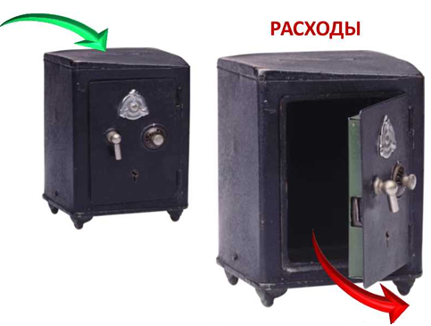
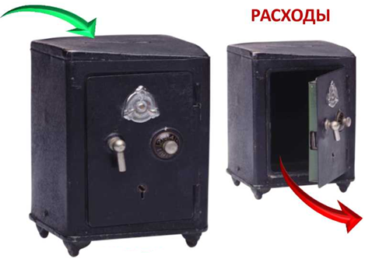
Основные характеристики бюджетов
ДОХОДЫ – РАСХОДЫ = ДЕФИЦИТ (ПРОФИЦИТ)
ДОХОДЫ
ДОХОДЫ
Дефицит
расходы > доходов
Профицит
доходы > расходов
При превышении расходов над доходами принимается решение об источниках покрытия дефицита, например использовать имеющиеся накопления, остатки или взять в долг
При превышении доходов над расходами принимается решение, как их использовать (например, накапливать резервы, остатки, погашать долг)

Slide 9
ДЕФИЦИТ И ПРОФИЦИТ
ДЕФИЦИТ
ПРОФИЦИТ
Накопленные резервы
Накопленные резервы
Муниципальный долг
Муниципальный долг
При дефицитном бюджете растет долг и (или) снижаются остатки средств (накопления)
При профицитном бюджете снижается долг и (или) растут остатки средств (накопления)

Slide 10
Основные параметры проекта бюджета города Таганрога на 2015 год
(млн. рублей)
 | Первоначальный план на 2014 год | Проект на 2015 год | Отклонение 2015г. – 2014г.
I. Доходы, всего | 5 762,8 | 5 273,4 | - 489,4
из них:
Налоговые и неналоговые доходы | 2 310,5 | 2 106,7 | - 203,8
Безвозмездные поступления | 3 452,3 | 3 166,7 | - 285,6
II. Расходы, всего | 5 907,4 | 5 501,3 | - 406,1
III. Дефицит (-), профицит (+) | - 144,6 | - 227,9 | -83,3
VI. Источники финансирования дефицита | 144,6 | 227,9

Slide 11
Доходы бюджета
Доходы бюджета – безвозмездные и безвозвратные поступления денежных средств в бюджет
НАЛОГОВЫЕ ДОХОДЫ
НЕНАЛОГОВЫЕ ДОХОДЫ
БЕЗВОЗМЕЗДНЫЕ ПОСТУПЛЕНИЯ
Поступления из бюджетов вышестоящих уровней, прочие поступления от организаций и физических лиц
единый налог на вмененный доход для отдельных видов деятельности
налог, взимаемый в связи с применением упрощенной системы налогообложения
налог, взимаемый в связи с применением патентной системы налогообложения
налог на имущество физических лиц
земельный налог
государственная пошлина
единый сельскохозяйственный налог
налог на доходы физических лиц
доходы от продажи имущества и земли, находящихся в государственной и муниципальной собственности;
плата за негативное воздействие на окружающую среду;
штрафы за нарушение законодательства
дивиденды по акциям, принадлежащим городским округам;
доходы от перечисления части прибыли МУП;
прочие доходы от использования имущества;
доходы, получаемые от аренды имущества и земли, находящихся в государственной и муниципальной собственности;
Поступления от уплаты налогов, установленных Налоговым кодексом Российской Федерации:
Поступления от уплаты неналоговых доходов, установленных законодательством Российской Федерации:
СТРУКТУРА ДОХОДОВ БЮДЖЕТА ГОРОДА ТАГАНРОГА В 2015-2017 ГОДАХ
2 165,4
налоговые доходы, млн. руб.
неналоговые доходы, млн. руб.
безвозмездные перечисления, млн. руб.

Slide 12
КУДА ЗАЧИСЛЯЮТСЯ НАЛОГИ, НЕПОСРЕДСТВЕННО УПЛАЧИВАЕМЫЕ ЖИТЕЛЯМИ ГОРОДА ТАГАНРОГА?
Налог на доходы физических лиц (НДФЛ)
Налог на имущество физических лиц
Земельный налог
Транспортный налог
75%
100%
Бюджет Ростовской области
100%
100%
25%
Бюджет городского округа «Город Таганрог»

Slide 13
Мы все - налогоплательщики
13%
НАЛОГ НА ДОХОДЫ ФИЗИЧЕСКИХ ЛИЦ
НАЛОГ НА ИМУЩЕСТВО ФИЗИЧЕСКИХ ЛИЦ
ЗЕМЕЛЬНЫЙ НАЛОГ
Ставка налога
в отдельных случаях 9%, 30%, 35%
Ставка налога
при стоимости имущества
Ставка налога
от кадастровой стоимости земельных участков
занятых жилищным фондом, гаражами, сельскохозяйственного назначения или приобретенных (представленных) для личного подсобного хозяйства, садоводства, огородничества, животноводства или дачного хозяйства, ограниченных в обороте в соответствии с законодательством Российской Федерации, предоставленных для обеспечения обороны, безопасности и таможенных нужд
до 0,1%
до 300 тыс. руб.
до 0,3%
от 0,1 до 0,3%
от 300 до 500 тыс. руб.
от 0,3 до 2,0%
свыше 500 тыс. руб.
до 1,5%
в отношении других земельных участков

Slide 14
Динамика поступлений неналоговых доходов в бюджет города Таганрога.
Динамика поступлений доходов от продажи материальных активов (земельные участки, муниципальное имущество) 2014-2017гг., млн. руб.
Динамика поступлений доходов от арендной платы за земельные участки 2014-2017гг., млн. руб.
Динамика поступлений доходов от сдачи в аренду муниципального имущества 2014-2017гг., млн. руб.
Динамика поступлений штрафов, санкций, возмещение ущерба 2014-2017гг., млн. руб.

Slide 15
Структура налоговых и неналоговых доходов бюджета
города Таганрога в 2015 году.

Slide 16
Расходы бюджета г. Таганрога на 2015 г. в разрезе всех отраслей ( 5 501,3 млн.руб.)
Социальная сфера – 4 280,1 млн.рублей или 77,8%

Slide 17
ЗАЩИЩЕННЫЕ СТАТЬИ РАСХОДОВ БЮДЖЕТА – РАСХОДЫ, ПОДЛЕЖАЩИЕ ФИНАНСИРОВАНИЮ В ПОЛНОМ ОБЪЕМЕ
Оплата труда с начислениями
Социальное обеспечение
Оплата коммунальных услуг
Приобретение продуктов питания
Приобретение медикаментов
Погашение заимствований и обслуживание долга
Налоги, арендные платежи, вневедомственная охрана

Slide 18
Расходы бюджета города Таганрога в 2015-2017 годах
млн. рублей
НАИМЕНОВАНИЕ | Рз | 2014 год | 2015 год | Темп роста к 2014 году, % | 2016 год | Темп роста к 2015 году, % | 2017 год | Темп роста к 2016 году, %
ВСЕГО |  | 6 395.2 | 5 501.3 | 86.0 | 5 019.2 | 91.2 | 5 435.7 | 108.3
ОБЩЕГОСУДАРСТВЕННЫЕ ВОПРОСЫ | 01 | 376.5 | 450.6 | 119.7 | 447.2 | 99.2 | 533.3 | 119.2
НАЦИОНАЛЬНАЯ ОБОРОНА | 02 | 0.3 | 0.6 | 200.0 | 0.6 | 100.0 | 0.6 | 100.0
НАЦИОНАЛЬНАЯ БЕЗОПАСНОСТЬ И ПРАВООХРАНИТЕЛЬНАЯ ДЕЯТЕЛЬНОСТЬ | 03 | 71.8 | 36.7 | 51.1 | 37.2 | 101.4 | 36.8 | 98.9
НАЦИОНАЛЬНАЯ ЭКОНОМИКА | 04 | 241.7 | 127.4 | 52.7 | 113.3 | 88.9 | 110.9 | 97.8
ЖИЛИЩНО-КОММУНАЛЬНОЕ ХОЗЯЙСТВО | 05 | 757.4 | 480.6 | 63.4 | 281.9 | 58.7 | 443.4 | 157.3
ОХРАНА ОКРУЖАЮЩЕЙ СРЕДЫ | 06 | 0.5 | 0.7 | 140.0 | 0.7 | 100.0 | 0.7 | 100.0
ОБРАЗОВАНИЕ | 07 | 2 563.7 | 2 270.6 | 88.6 | 2 005.4 | 88.3 | 2 054.7 | 102.5
КУЛЬТУРА, КИНЕМАТОГРАФИЯ | 08 | 234.8 | 215.9 | 91.9 | 202.2 | 93.6 | 202.2 | 100.0
ЗДРАВООХРАНЕНИЕ | 09 | 288.7 | 181.4 | 62.9 | 151.8 | 83.7 | 154.1 | 101.5
СОЦИАЛЬНАЯ ПОЛИТИКА | 10 | 1 739.7 | 1 523.4 | 93.2 | 1 616.4 | 106.1 | 1 744.5 | 107.9
ФИЗИЧЕСКАЯ КУЛЬТУРА И СПОРТ | 11 | 63.3 | 87.6 | 156.4 | 60.5 | 68.2 | 72.5 | 119.8
СРЕДСТВА МАССОВОЙ ИНФОРМАЦИИ | 12 | 2.1 | 2.0 | 95.2 | 2.0 | 100.0 | 2.0 | 100.0
ОБСЛУЖИВАНИЕ ГОСУДАРСТВЕННОГО И МУНИЦИПАЛЬНОГО ДОЛГА | 13 | 54.7 | 122.7 | 224.3 | 100.0 | 81.5 | 80.0 | 80.0

Slide 19
Расходы бюджета города Таганрога в 2015-2017 годах
млн. рублей
НАИМЕНОВАНИЕ | Рз | 2014 год | 2015 год | 2016 год | 2017 год
ВСЕГО |  | 6 395.2 | 5 501.3 | 5 019.2 | 5 435.7
ОБЩЕГОСУДАРСТВЕННЫЕ ВОПРОСЫ | 01 | 376.5 | 450.6 | 447.2 | 533.3
НАЦИОНАЛЬНАЯ ОБОРОНА | 02 | 0.3 | 0.6 | 0.6 | 0.6
НАЦИОНАЛЬНАЯ БЕЗОПАСНОСТЬ И ПРАВООХРАНИТЕЛЬНАЯ ДЕЯТЕЛЬНОСТЬ | 03 | 71.8 | 36.7 | 37.2 | 36.8
НАЦИОНАЛЬНАЯ ЭКОНОМИКА | 04 | 241.7 | 127.4 | 113.3 | 110.9
ЖИЛИЩНО-КОММУНАЛЬНОЕ ХОЗЯЙСТВО | 05 | 757.4 | 480.6 | 281.9 | 443.4
ОХРАНА ОКРУЖАЮЩЕЙ СРЕДЫ | 06 | 0.5 | 0.7 | 0.7 | 0.7
ОБРАЗОВАНИЕ | 07 | 2 563.7 | 2 270.6 | 2 005.4 | 2 054.7
КУЛЬТУРА, КИНЕМАТОГРАФИЯ | 08 | 234.8 | 215.9 | 202.2 | 202.2
ЗДРАВООХРАНЕНИЕ | 09 | 288.7 | 181.4 | 151.8 | 154.1
СОЦИАЛЬНАЯ ПОЛИТИКА | 10 | 1 739.7 | 1 523.4 | 1 616.4 | 1 744.5
ФИЗИЧЕСКАЯ КУЛЬТУРА И СПОРТ | 11 | 63.3 | 88.7 | 60.5 | 72.5
СРЕДСТВА МАССОВОЙ ИНФОРМАЦИИ | 12 | 2.1 | 2.0 | 2.0 | 2.0
ОБСЛУЖИВАНИЕ ГОСУДАРСТВЕННОГО И МУНИЦИПАЛЬНОГО ДОЛГА | 13 | 54.7 | 122.7 | 100.0 | 80.0

Slide 20
Удельный вес расходов бюджета города Таганрога в 2015-2017 годах
НАИМЕНОВАНИЕ | Рз | 2015 год уд. вес, % | 2016 год уд. вес, % | 2017 год уд. вес, %
ВСЕГО |  | 100.0 | 100.0 | 100.0
ОБЩЕГОСУДАРСТВЕННЫЕ ВОПРОСЫ | 01 | 8.2 | 8.9 | 9.8
НАЦИОНАЛЬНАЯ ОБОРОНА | 02 | 0.01 | 0.01 | 0.01
НАЦИОНАЛЬНАЯ БЕЗОПАСНОСТЬ И ПРАВООХРАНИТЕЛЬНАЯ ДЕЯТЕЛЬНОСТЬ | 03 | 0.7 | 0.7 | 0.7
НАЦИОНАЛЬНАЯ ЭКОНОМИКА | 04 | 2.3 | 2.3 | 2.0
ЖИЛИЩНО-КОММУНАЛЬНОЕ ХОЗЯЙСТВО | 05 | 8.7 | 5.6 | 8.2
ОХРАНА ОКРУЖАЮЩЕЙ СРЕДЫ | 06 | 0.01 | 0.01 | 0.01
ОБРАЗОВАНИЕ | 07 | 41.3 | 40.0 | 37.9
КУЛЬТУРА, КИНЕМАТОГРАФИЯ | 08 | 3.9 | 4.0 | 3.7
ЗДРАВООХРАНЕНИЕ | 09 | 3.3 | 3.0 | 2.8
СОЦИАЛЬНАЯ ПОЛИТИКА | 10 | 27.7 | 32.2 | 32.0
ФИЗИЧЕСКАЯ КУЛЬТУРА И СПОРТ | 11 | 1.6 | 1.2 | 1.3
СРЕДСТВА МАССОВОЙ ИНФОРМАЦИИ | 12 | 0.04 | 0.03 | 0.04
ОБСЛУЖИВАНИЕ ГОСУДАРСТВЕННОГО И МУНИЦИПАЛЬНОГО ДОЛГА | 13 | 2.2 | 2.0 | 1.5

Slide 21
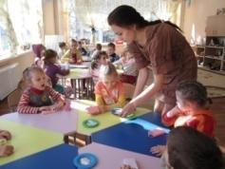
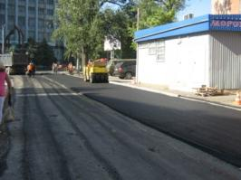
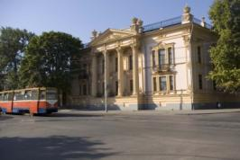
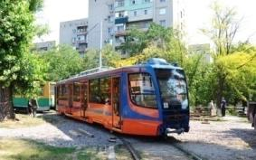
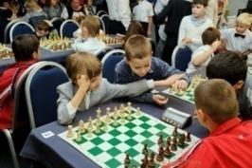
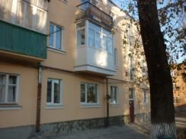
ПАРАМЕТРЫ БЮДЖЕТА ГОРОДА ТАГАНРОГА В АБСОЛЮТНОМ ВЫРАЖЕНИИ
Как правило, бюджетные данные представляются в тысячах рублей. Например, на 2015 год расходы бюджета города Таганрога запланированы в объеме 5 501 300,0 тыс.руб. В расчете на одного жителя города Таганрога это составляет примерно 21,7 тыс.руб. в год.

Slide 22
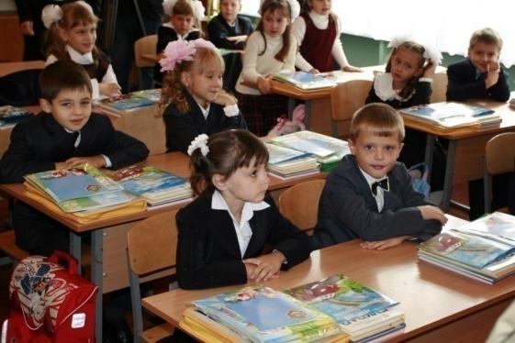
РАСХОДЫ НА ОБРАЗОВАНИЕ
В муниципальном образовании «Город Таганрог» в настоящее время действует:
32 муниципальных учреждений общего образования, в которых обучаются 23 982 школьника
52 муниципальных учреждений дошкольного образования, которые посещают 10 057 воспитанников
8 муниципальных учреждений дополнительного образования, которые посещают 10 569 учеников
4 муниципальных учреждения общего образования, в которых организована дошкольная ступень – 206 учеников

Slide 23
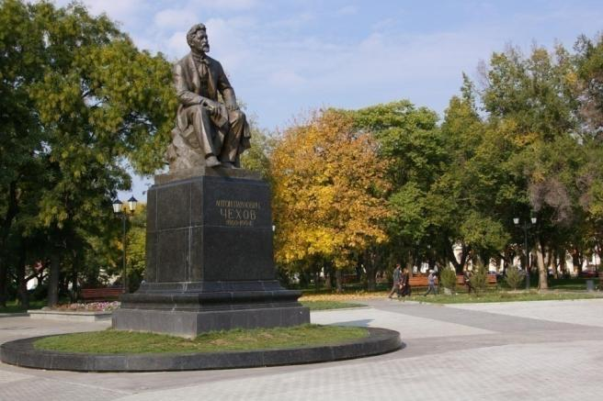
Сколько тратится средств из бюджета городского округа на культуру
В настоящее время в городском округе действует:
театр им. А.П. Чехова;
2 музыкальные школы;
1 школа искусств;
1 детская художественная школа;
10 муниципальных учреждений культурно-досуговой деятельности (профессиональные коллективы, дворцы и дома культуры, центры);
2 парка культуры и отдыха;
16 муниципальных библиотек;
Таганрогский музейный комплекс;
Млн.руб.
Расходы бюджета города в сфере культуры направляются на сохранение и развитие объектов культурного наследия (памятников истории и культуры), находящихся в собственности городского округа, обеспечение доступа к музейным ценностям, развитие библиотечного дела, а также организацию и проведение выставок, конкурсов, фестивалей, праздников, ярмарок и других мероприятий

Slide 24
ЧТО ТАКОЕ МУНИЦИПАЛЬНЫЕ ПРОГРАММЫ?
Муниципальная программа – система мероприятий, взаимоувязанных по задачам, срокам осуществления и ресурсам, направленных на достижение конкретных целей муниципальной политики в определенной сфере социально – экономического развития города.
В целях повышения эффективности и результативности бюджетных расходов администрацией города Таганрога принято решение: формировать и исполнять расходную часть через реализацию 20 муниципальных программ. Проект бюджета города Таганрога на 2015-2017 годы – программный бюджет.
ЦЕЛЬ
ЗАДАЧА 1
1
2
3
ПОКАЗАТЕЛИ
ЭФФЕКТИВНОСТИ
ЗАДАЧА 2
1
2
3
ЗАДАЧА 3
1
2
3
Преимуществом программного бюджета является распределение расходов не по ведомственному принципу, а по программам. Муниципальная программа имеет цель, задачи и показатели эффективности, которые отражают степень их достижения (решения), то есть действия и бюджетные средства, направленные на достижение заданного результата. При этом значение показателей является индикатором по данному направлению деятельности и сигнализирует о плохом или хорошем результате, необходимости принятых новых решений.

Slide 25
Доля муниципальных программ в общем объеме расходов, запланированных на реализацию муниципальных программ г. Таганрога в 2015 году
млн. руб.
Развитие
Здравоохранения
3,3%
Обеспечение доступным и комфортным жильем населения города Таганрога
2,7%
Развитие культуры
5,3%
Развитие транспортной системы
3,2%
Развитие образования
39,4%
Обеспечение качественными жилищно-коммунальными услугами населения города Таганрога
4,0%
Охрана окружающей среды и рациональное природопользование
0,8%
Энергоэффектив-ность и развитие энергетики
0,1%
Молодежь города Таганрога
0,1%
Управление и распоряжение муниципальной собственностью и земельными ресурсами города Таганрог
1,1%
Развитие физической культуры и спорта
2,5%
Муниципальная политика
0,01%
Социальная поддержка граждан
25,4%
Обеспечение общественного порядка и противодействие преступности
0,1%
Экономическое развитие и инновационная экономика
0,2%
Поддержка казачьих обществ
0,1%
Доступная среда
0,1%
Защита населения и территории от чрезвычайных ситуаций, обеспечение пожарной безопасности и безопасности людей на водных объектах
0,6%
Информационное общество
0,9%
Управление муниципальными финансами
0,6%

Slide 26
МЕЖБЮДЖЕТНЫЕ ТРАНСФЕРТЫ – ОСНОВНОЙ ВИД БЕЗВОЗМЕЗДНЫХ ПЕРЕЧИСЛЕНИЙ
Межбюджетные трансферты – денежные средства, перечисленные из одного бюджета бюджетной системы Российской Федерации другому.
Виды межбюджетных трансфертов
Определение
Аналогия в семейном бюджете
Дотации (от лат. «Dotatio» дар, пожертвование) | Предоставляются без определения конкретной цели их использования | Вы даете своему ребенку «карманные деньги»
Субвенции (от лат. Subvetire» приходить на помощь) | Предоставляются на финансирование «переданных» другим публично – правовым образованиям полномочий | Вы даете своему ребенку деньги и посылаете его в магазин купить продукты (по списку)
Субсидии (от лат. «Subsidium» поддержка) | Предоставляются на условиях долевого софинансирования расходов других бюджетов | Вы «добавляете» денег для того, чтобы ваш ребенок купил себе новый телефон (а остальные он накопил сам)

Slide 27
Расчеты по взаимоотношениям областного бюджета и бюджета г. Таганрога в 2015 году и на плановый период 2016-2017 годы
ОБЛАСТНОЙ БЮДЖЕТ
Безвозмездные поступления
Субсидии
2014 г. – 708,4 млн. руб.
2015 г. – 406,2 млн. руб.
2016 г. – 56,8 млн. руб.
2017 г. – 181,3 млн.руб.
Субвенции
(переданные полномочия)
2014 г. – 2 738,8 млн. руб.
2015 г. – 2 753,6 млн. руб.
2016 г. – 2 892,0 млн. руб.
2017 г. – 3 075,8 млн. руб.
Доходы бюджета города - 2015 г.
5 273,4 млн. руб., в т.ч.
Налоговые и неналоговые доходы бюджета – 2 106,7 млн. руб.
Безвозмездные поступления – 3 166,7 млн. руб.
Источники финансирования
дефицита бюджета города 227,9 млн. руб.
Расходы бюджета города - 2015 г.
5 501,3 млн. руб.
Межбюджетные трансферты
2014г.– 5,1 млн. руб.
2015г.– 6,8 млн. руб.
2016 г.–5,0 млн. руб.
2017 г.– 5,0 млн.руб.

Slide 28
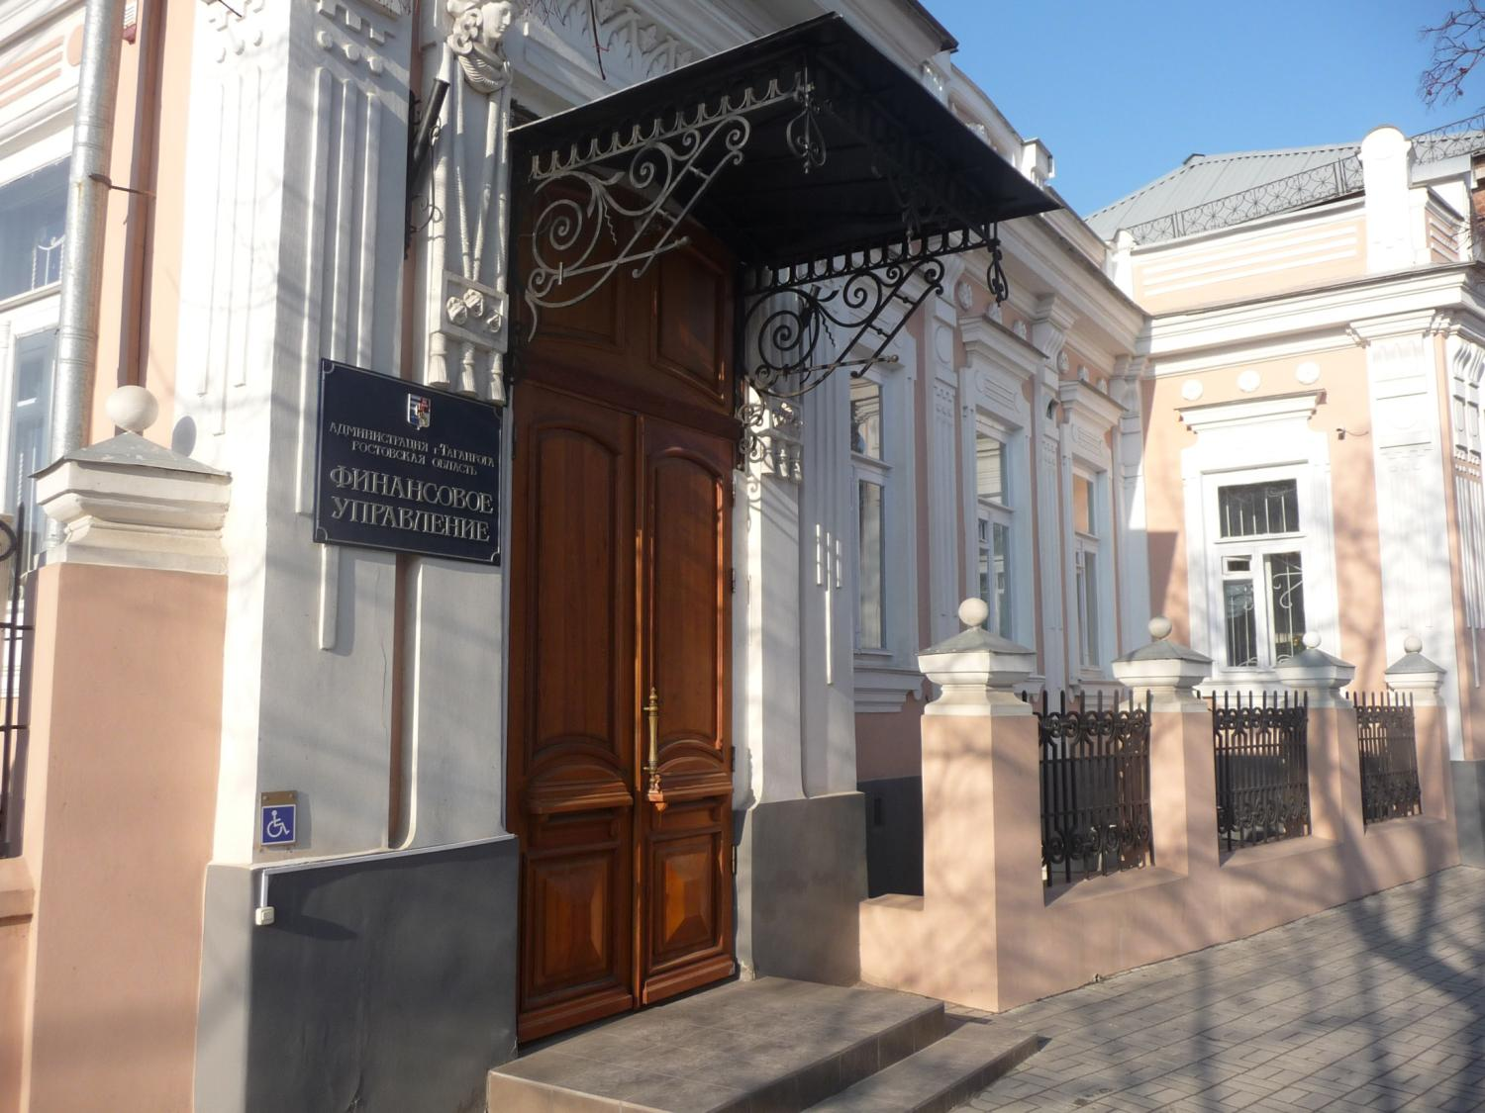
КОНТАКТНАЯ ИНФОРМАЦИЯ
Финансовое управление г.Таганрога:
347900, г.Таганрог, пер. А. Глушко,26
Контактный телефон: (8634) 61-35-78, факс: (8634)38-38-07
Адрес электронной почты: fintagan@pbox.ttn.ru
Официальный сайт управления: http://fintagan.ru
График работы управления: понедельник-пятница с 9-00 до 18-00,
перерыв с 13-00 до 14-00
Начальник управления: Лях Татьяна Ивановна

